Slide 1



Presentación Final Capstone
Zentria ERP
Ingeniería en Informática – Escuela de Informática y Telecomunicaciones
Duoc UC – Sede Puente Alto – 2025

Slide 2
Integrantes del Proyecto
Cliente: Sandra Olea
Jefe de Proyecto: Nicolás Muñoz
Desarrollador Full Stack: Bastián Rojas
Calidad y Testing: Boris Cardenas

Slide 3



Descripción del Proyecto
Zentria ERP es un sistema web multiempresa, modular y escalable.
Centraliza la gestión de empresas, sub empresas y sucursales.
Integra procesos de inventario, ventas, servicios técnicos, arriendos y reportes.
Integraciones con sistemas externos como WooCommerce

Slide 4




Problema o Dolor
PROCESOS FRAGMENTADOS EN MÚLTIPLES ARCHIVOS, SISTEMAS Y PLANILLAS.
DUPLICIDAD DE INFORMACIÓN Y ERRORES EN EL CONTROL DE INVENTARIO.
BAJA TRAZABILIDAD DE MOVIMIENTOS ENTRE SUCURSALES Y BODEGAS.
MALA GESTIÓN DE INFORMACIÓN Y TRAZABILIDAD CON CLIENTES Y PROVEEDORES

Slide 5




Propuesta de Solución
ERP web centralizado con jerarquía Empresa > Subempresa > Sucursal.
Módulos de usuarios, roles contextuales, inventario, ventas, servicios técnicos y reportes.
Integración con WooCommerce para sincronizar productos, stock y pedidos.
Trazabilidad de información para clientes y proveedores. Incluyendo reportes

Slide 6
Objetivo General
Desarrollar un ERP web multiempresa que centralice y automatice la gestión de procesos clave
para empresas del rubro informático y de equipos reacondicionados, mejorando trazabilidad,
seguridad y autonomía operativa, facilitando información.
Mejorar la trazabilidad de información para clientes y proveedores.

Slide 7
Objetivos Específicos
Centralizar la información de empresas, sub empresas, sucursales y bodegas.
Implementar control de acceso por roles y contexto (empresa/sub empresa/sucursal).
Gestionar inventario con trazabilidad de transferencias entre sucursales.
Emitir cotizaciones, ventas y reportes exportables (PDF/XLS).
Integrar el ERP con WooCommerce mediante API REST y Webhooks.

Slide 8
Alcances y Limitaciones
Qué hace el sistema:
• ERP web multiempresa con jerarquía organizacional completa.
• Gestión de usuarios, roles, permisos y seguridad basada en JWT.
• Módulos de inventario, transferencias, servicios técnicos, ventas y reportes.
• Integración con WooCommerce mediante api REST y Webhooks.
Qué no hace el sistema:
• No incluye contabilidad avanzada (balances, libros mayores).
• No gestiona RRHH ni nómina.
• No contempla aplicaciones móviles nativas (solo diseño web responsivo).
• No se integra con bancos ni sistemas financieros externos.

Slide 9
Requerimientos Funcionales (Resumen)
Gestión de jerarquía organizacional: empresa, subempresa y sucursal.
Integración con WooComMerce
api REST y Webhooks
Portal Clientes-Proveedores: consultas por serie/lote y reportes de solo lectura.
Administración de usuarios, roles y permisos con contexto jerárquico.
Reportes dinámicos con filtros y exportación PDF/XLS.
Mantenedores de productos, categorías, clientes y proveedores.
Gestión de cotizaciones, ventas y servicios técnicos.
Control de inventario por bodega y sucursal con historial de movimientos.
Transferencias de stock entre sucursales con trazabilidad.

Slide 10

Requerimientos No Funcionales (Resumen)
Seguridad: autenticación JWT, HTTPS, roles/permisos, auditoría de eventos.
Rendimiento: tiempos de respuesta adecuados bajo carga concurrente.
Usabilidad: interfaz de alto nivel de UX como UI.
Disponibilidad: sistema preparado para operación continua con monitoreo.
Mantenibilidad y reusabilidad mediante arquitectura en capas y componentes.
Portabilidad: despliegue en entornos web estándar usando tecnologías abiertas.

Slide 11
Tecnologías del Desarrollo
Backend ERP: Laravel 12 (PHP OOP), arquitectura Rest por capas.
Frontend ERP: React 18 + TypeScript, Vite, TailwindCSS.
Base de datos: PostgreSQL 17.
Integraciones externas: WooCommerce (API REST), servicios de correo (SMTP).
Herramientas de desarrollo: VSCode, Docker, DBeaver/HeidiSQL, Git + GitHub.
Enfoque DevOps: control de versiones, flujos de CI/CD.

Slide 12




Diseño del Sistema – Arquitectura
Arquitectura en capas: MVC + Services + Repositories.
Integraciones: ERP principal + Integración de WooCommerce.
Comunicación mediante APIs REST bajo HTTPS.
Control de acceso por JWT y políticas de roles/permisos.
Base de datos relacional con soporte a jerarquías y trazabilidad de movimientos.

Slide 13
Diseño del Sistema – Modelo de Datos
Entidades principales: Company, Subsidiary, Branch, Warehouse, User, Role, Permission.
Entidades de negocio: Product, Category, Brand, Client, Provider, Stock, Transfers, Sale.
Trazabilidad de movimientos de inventario entre bodegas y sucursales.
Relaciones jerárquicas para filtrar información por empresa/subempresa/sucursal.

Slide 14
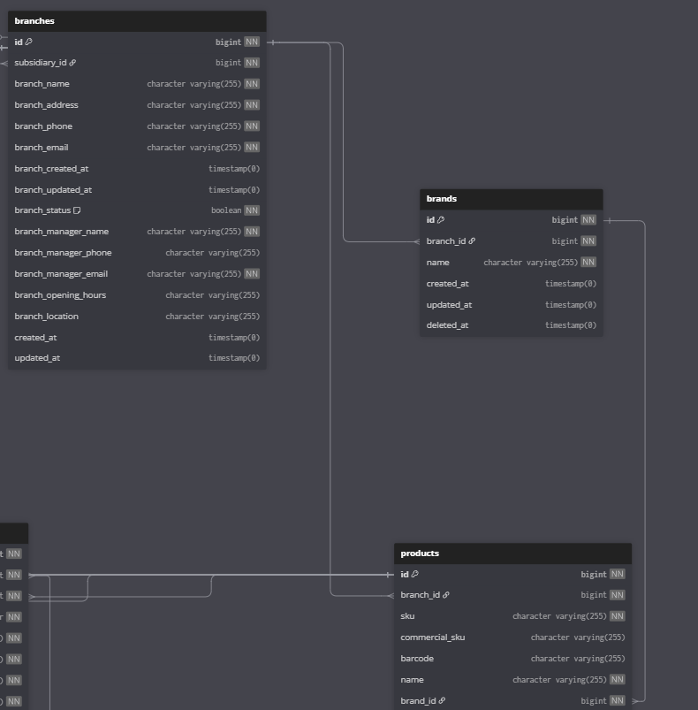
Diseño del Sistema – Modelo de Datos

Slide 15
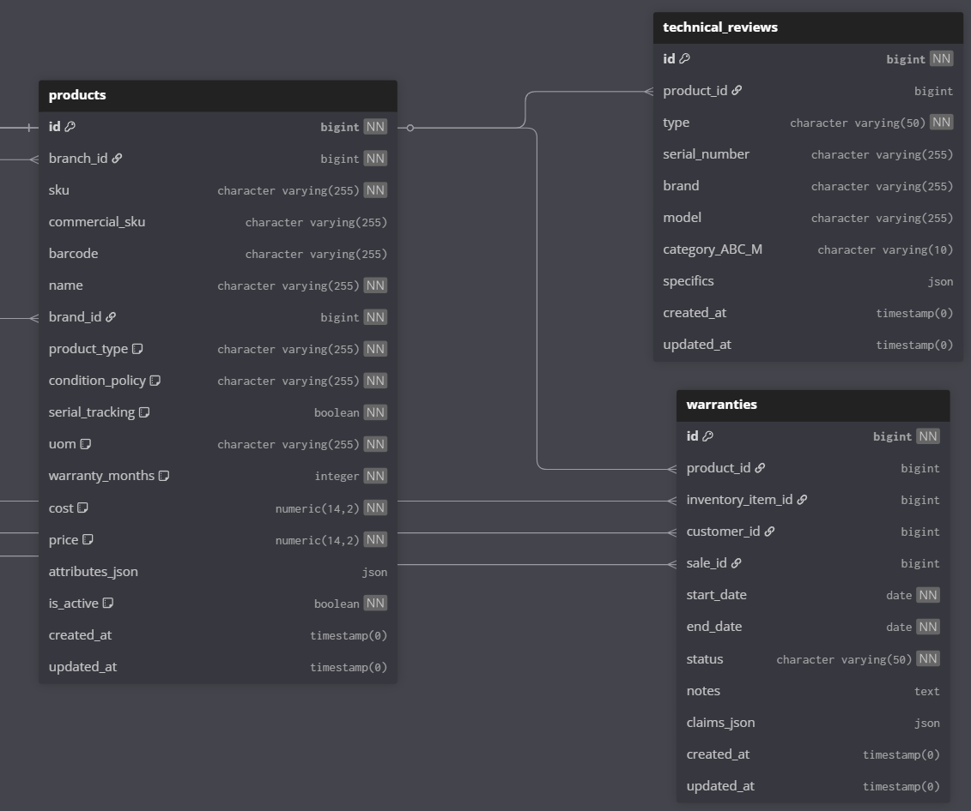
Diseño del Sistema – Modelo de Datos

Slide 16
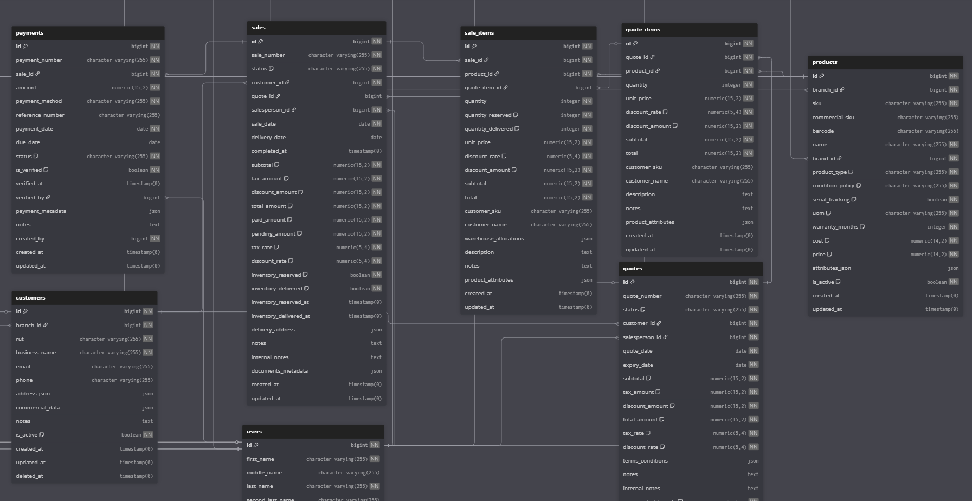

Slide 17
Diseño del Sistema – Principales Casos de Uso
CU: Gestión de Empresas, Subempresas y Sucursales.
CU: Gestión de Usuarios, Roles y Permisos contextuales.
CU: Gestión de Inventario y Transferencias entre Sucursales.
CU: Registro de Servicios Técnicos y clasificación de equipos.
CU: Generación de Reportes y Exportación PDF/XLS.
CU: Sincronización de pedidos con WooCommerce.

Slide 18
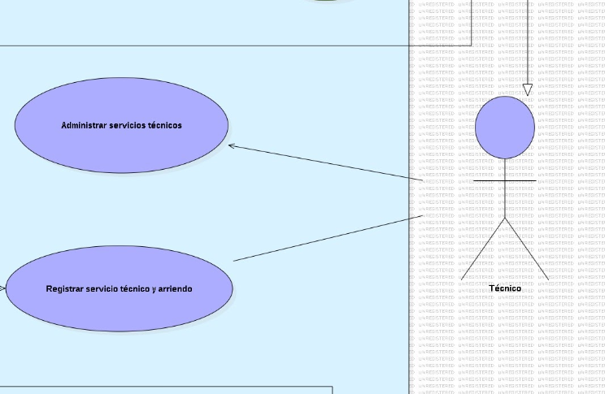
Diseño del Sistema – Casos de uso

Slide 19
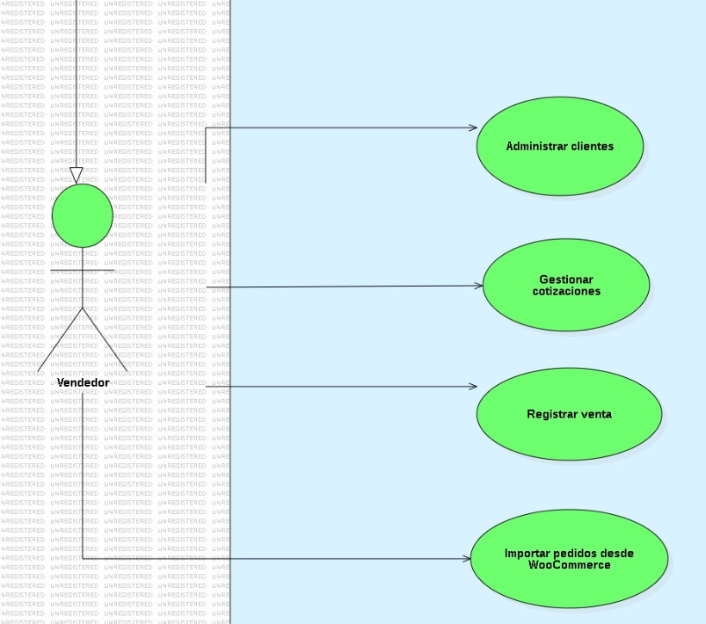
Diseño del Sistema – Casos de uso

Slide 20

Planificación – Cronograma (17 semanas)
Semanas 1–2: Inicio y planificación del proyecto.
Semanas 3–4: Diseño técnico, arquitectura y diagramas.
Semanas 5–8: Desarrollo backend (autenticación, CRUD, jerarquía).
Semanas 9–11: Desarrollo frontend, validaciones e integración.
Semanas 12–13: Integraciones externas (WooCommerce).
Semanas 14–15: Reportes y seguridad.
Semana 16: Pruebas unitarias, funcionales y de seguridad.
Semana 17: Documentación final, demo y entrega del proyecto.

Slide 21
Plan de Pruebas y Resultados
Pruebas de integración y de caja negra.
Pruebas funcionales de los flujos clave (login, CRUD, transferencias, reportes).
Validaciones de seguridad: autenticación, autorización y manejo de sesiones.
Pruebas de usabilidad y responsividad en distintos dispositivos.
Registro de incidencias y correcciones antes de la entrega final.

Slide 22
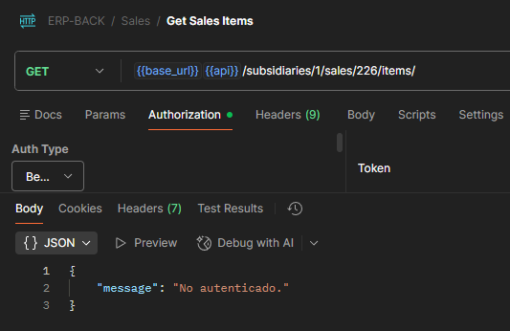
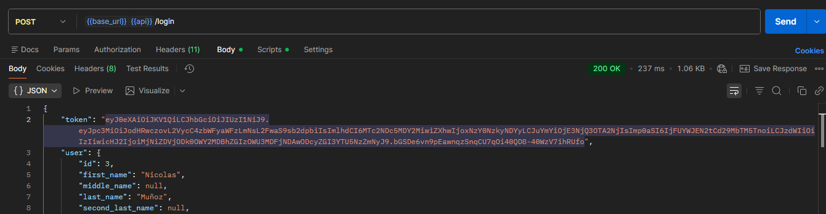
Plan de Pruebas y Resultados

Slide 23
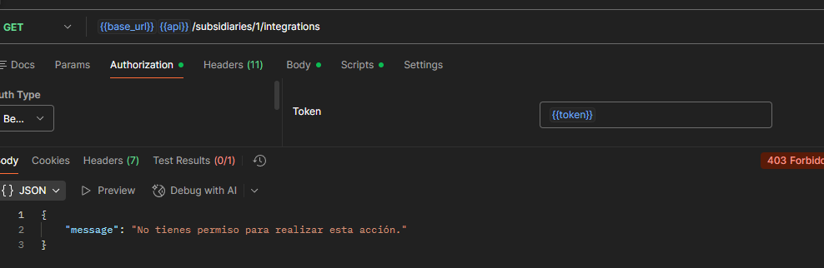
Plan de Pruebas y Resultados

Slide 24
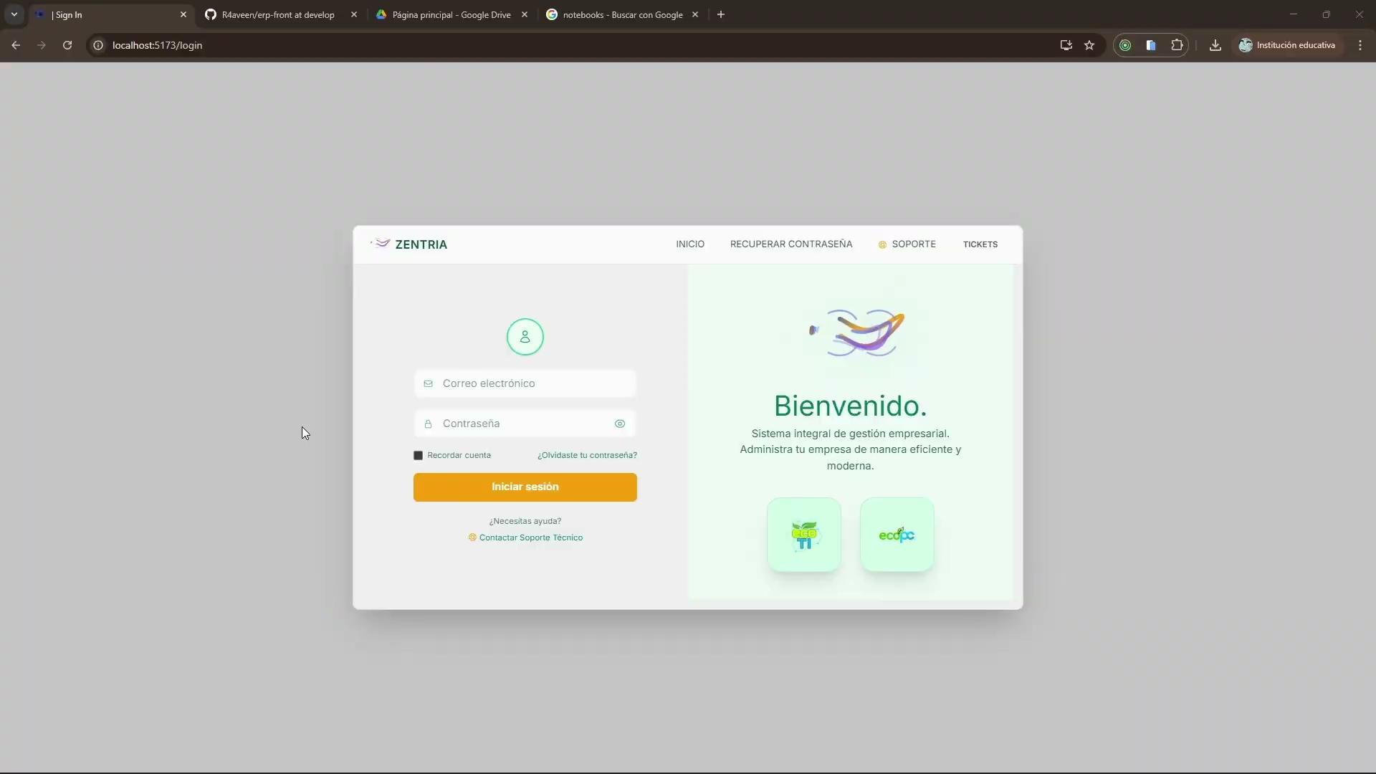

Slide 25
Reflexión Final y Lecciones Aprendidas
Importancia de una buena planificación y uso de iteraciones Scrum.
Valor de definir temprano la arquitectura y los estándares de desarrollo.
Complejidad de las integraciones externas y la gestión de jerarquías multiempresa.
Crecimiento del equipo en tecnologías modernas y buenas prácticas de ingeniería.
Relevancia de la documentación para la trazabilidad y la defensa del proyecto.

Slide 26
Preguntas
Gracias por su atención.
¿Consultas o comentarios sobre el proyecto Zentria ERP?

